Slide 1



Instituto Tecnológico de Frontera Comalapa
Modalidad Mixta
Materia:
Fundamentos de base de datos
Semestre:
Sexto semestre
Especialidad:
Ingeniería en Sistemas Computacionales.
Nombre del alumno:
Cynthia Jasmine Morales Torres / 231260014
Nombre del docente:
Ing. Francisco Javier Mingo Velazquez
Nombre del trabajo:
5.3 Banco de ejercicios
Frontera Comalapa, Chiapas. A 11 de junio del 2026

Slide 2
Introducción
En el presente banco de ejercicios se desarrolló una base de datos para la clínica veterinaria Patitas Felices utilizando PostgreSQL. Se realizaron actividades relacionadas con la creación de tablas, establecimiento de relaciones, inserción de registros y consultas SQL, permitiendo fortalecer los conocimientos sobre bases de datos relacionales.

Slide 3
Justificación
La realización de este banco de ejercicios permitió aplicar los conocimientos adquiridos sobre el diseño y administración de bases de datos. Mediante la implementación de una clínica veterinaria fue posible organizar información relacionada con dueños, mascotas, veterinarios, medicamentos, consultas y tratamientos, facilitando la gestión de los datos.

Slide 4
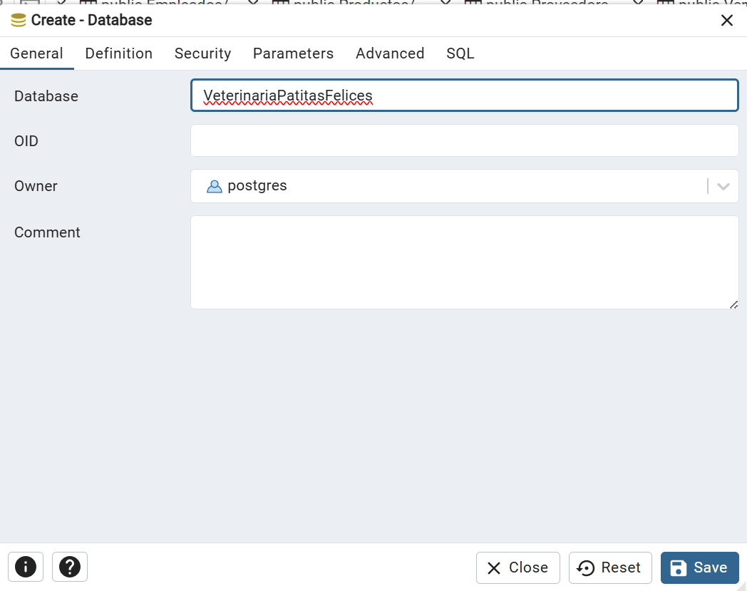
Creacion de la base de datos
Como primer paso se creó la base de datos denominada VeterinariaPatitasFelices, la cual servirá como contenedor principal para almacenar toda la información relacionada con los servicios ofrecidos por la clínica veterinaria.

Slide 5
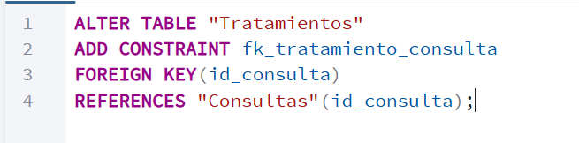
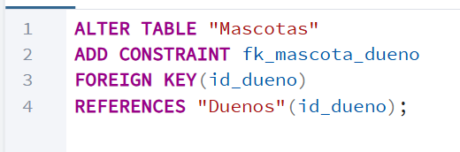
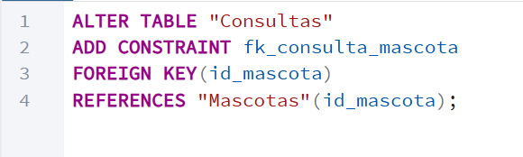
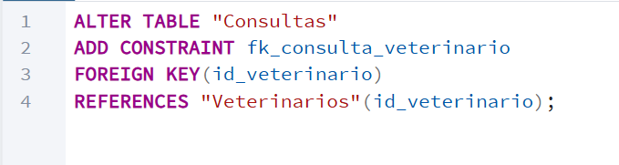
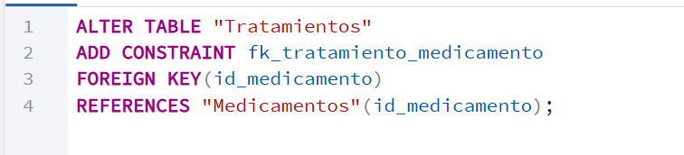
Relaciones
Una vez creadas las tablas se establecieron relaciones mediante claves foráneas. Estas relaciones permiten conectar la información entre las diferentes entidades y garantizan la integridad referencial de la base de datos.

Slide 6
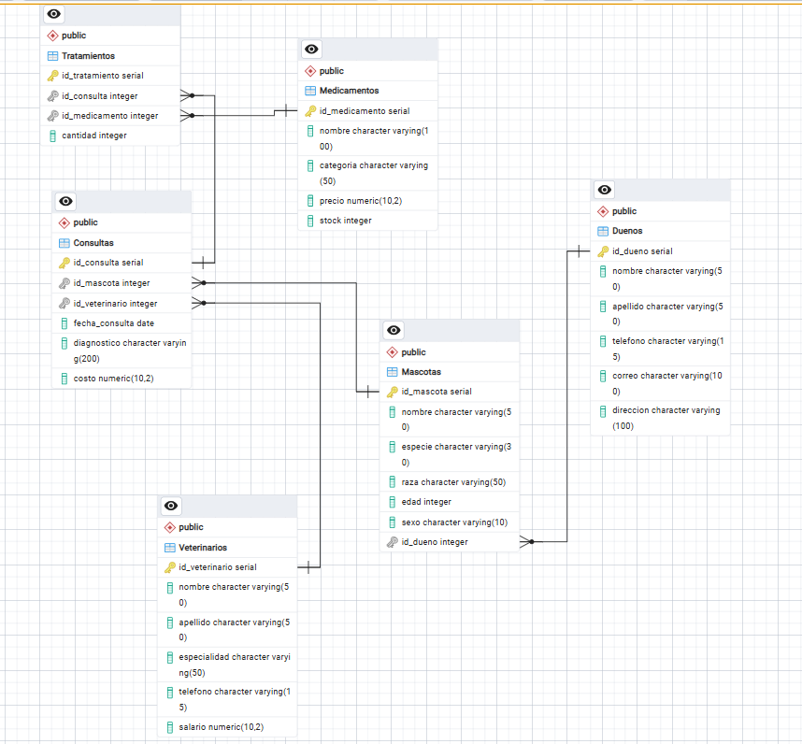
Diagrama
Una vez creadas las tablas se establecieron relaciones mediante claves foráneas. El diagrama relacional muestra la forma en que los dueños se relacionan con las mascotas, las consultas con los veterinarios y los tratamientos con los medicamentos utilizados, garantizando la integridad referencial de la base de datos.

Slide 7
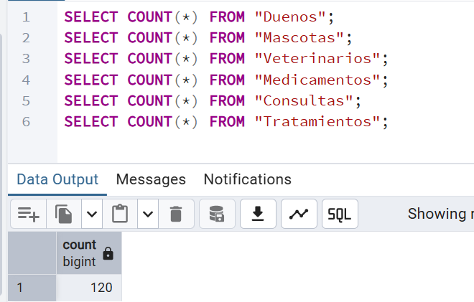
Verificacion de registros
Finalmente se realizaron consultas de verificación para comprobar que los registros fueron almacenados correctamente y que las relaciones entre las tablas funcionan de manera adecuada. Esto permitió validar la integridad y consistencia de la información dentro de la base de datos.

Slide 8
Conclusión
En conclusión, este banco de ejercicios permitió reforzar los conocimientos sobre PostgreSQL mediante la creación de una base de datos para una clínica veterinaria. La implementación de tablas relacionadas, inserción de registros y ejecución de consultas SQL facilitó la comprensión del funcionamiento de los sistemas gestores de bases de datos y la importancia de mantener una estructura organizada para la gestión de la información.

